Slide 1


Slide 2
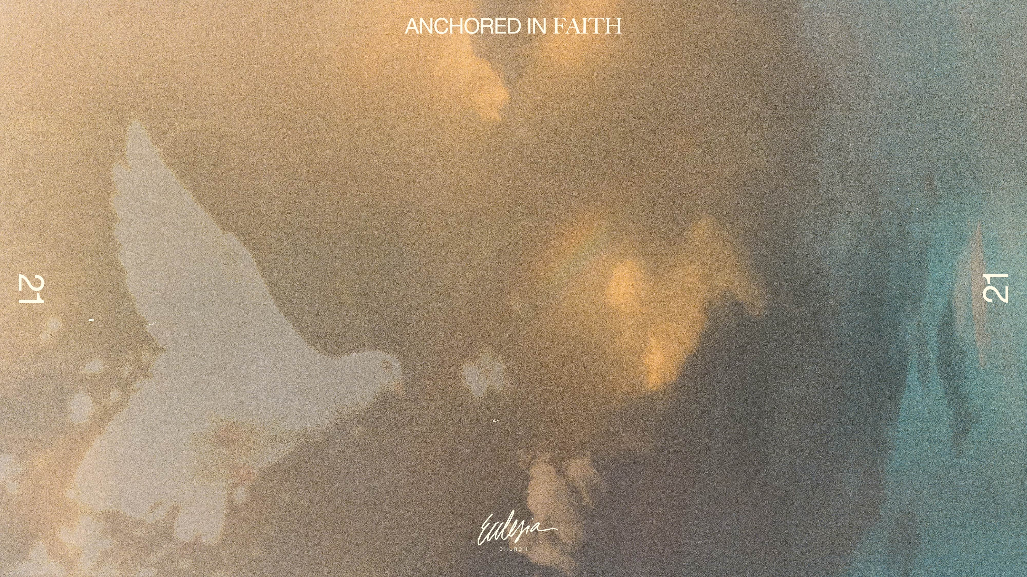
PROKLAMATION

Slide 3
Ich bin ein Kind des Allmächtigen Gottes, des Schöpfers von Himmel und Erde. Ich bin geliebt, aus Gnade errettet und geheiligt.
Voller Freude will ich Ihn von Herzen suchen, Jesus immer tiefer erkennen und aus Seiner Liebe leben. Ihm nahe zu sein ist mein größter Schatz.

Slide 4
Ich entscheide mich, meine Augen fest auf Jesus zu richten und Ihm in allem zu vertrauen. Denn Er ist gut – Er führt mich, ebnet meinen Weg und lässt mich Seine Güte erfahren. Nichts und niemand kann mich je von Seiner Liebe trennen. Amen.

